Slide 1
Қазақ тілі
2 - сынып

Slide 2
Сабақтың тақырыбы:
Нәтиже сабақ
Мен не үйрендім?

Slide 3
Сабақтың мақсаты:
Өткен сабақтарда алған түсініктерінді толықтырасың;
Зат есім туралы игерген білімдерінді жетілдіресің.

Slide 4
Зат есім
Жалқы есім Жалпы есім

Slide 5
Жалқы есім
Кісі аттары
Марат
Жер – су аттары
Алматы
Жануарларға қойылған атаулар
Ақтөс

Slide 6
Жалпы есім
Жалқы есімдерден басқа зат есімдер
Ауыл, әже, құс, т.б.

Slide 7
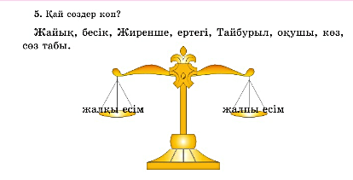

Slide 8
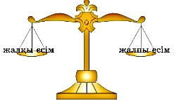
Өзіңді тексер!
Бесік
Ертегі
Оқушы
Көз
Сөз табы
Жайық
Жиренше
Тайбурыл

Slide 9
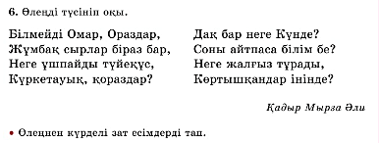

Slide 10
Өзіңді тексер!
Күрделі зат есімдер:
түйеқұс, күркетауық, көртышқан

Slide 11
Жұмбақ – дара зат есім
Омар – жалқы есім
Қораздар – зат есімнің
көпше түрі

Slide 12
Тапсырма
бала
Жалқы есім
Жалпы есім
Жекеше түрі
Көпше түрі
Дара зат есім
Күрделі зат есім
Асан
тастар
ауыл
кітап
тасбақа

Slide 13
Өзіңді тексер!
Жалқы есім
Жалпы есім
Жекеше түрі
Көпше түрі
Дара зат есім
Күрделі зат есім
Асан
бала
кітап
тастар
ауыл
тасбақа

Slide 14


